Slide 1
Reinforcement Learning

Slide 2
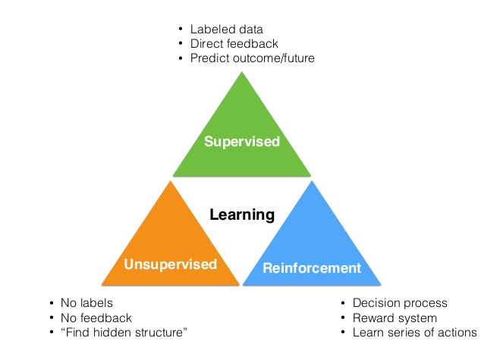
Machine Learning
Classification
Regression
Clustering
Notes:
머신러닝의 세가지 유형
지도학습 : 데이터에 정답이 존재-> 데이터를 통해 실제 정답과 오차를 줄여나가도록 학습
분류, 회귀문제
비지도학습: 데이터에 정답이 존재x-> 데이터의 특징을 기반으로 학습
강화학습 : 에이전트가 환경과 상호작용하고, 이 환경에서 나오는 보상에 따라 최적의 행동을 하도록 하는것

Slide 3
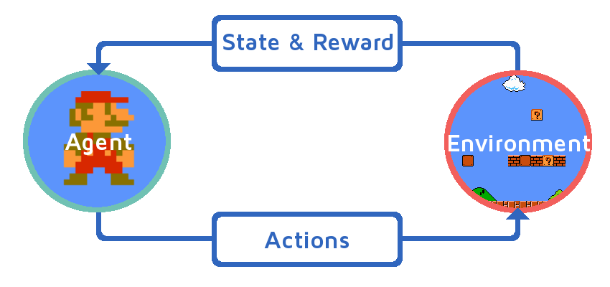
Reinforcement Learning
Notes:
에이전트는 행동을 취함. 게임케릭터
액션 : 에이전트가 취할 수 있는 모든 행동. 상하좌우
환경 : 에이전트의 액션을 반영하고 에이전트에게 정보제공. 마리오의 움직임에 따른 게임화면, 점수, 목숨을 바꿔주는 게임시스템
상태 : 에이전트의 상황(게임에서의 위치). 에이전트는 이를 기반으로 행동을 취함.
보상 : 특정상태 or 특정행동을 했을 때 보상을 받게 됨.(별, 코인) 에이전트는 이를 기반으로 최고의 보상을 받도록 학습

Slide 4

Q-Learning
Q
State
Action
Quality (reward)
Q(state, action)
Q(s,a)=r+max Q(s`,a`)
Notes:
강화학습은 오래된 개념. 하지만 딥러닝을 하게되면서 주목받게된것
강화학습의 대표적인 방법 Q함수를 이용하는 Q러닝.
Q함수는 상태와 행동에 따른 보상을 저장함
현재상태 s에서 행동 a를 취했을 때 다음 행동을 s’이라하면
현재상태와 다음상태간에 다음과 같은 방정식으로 표현

Slide 5

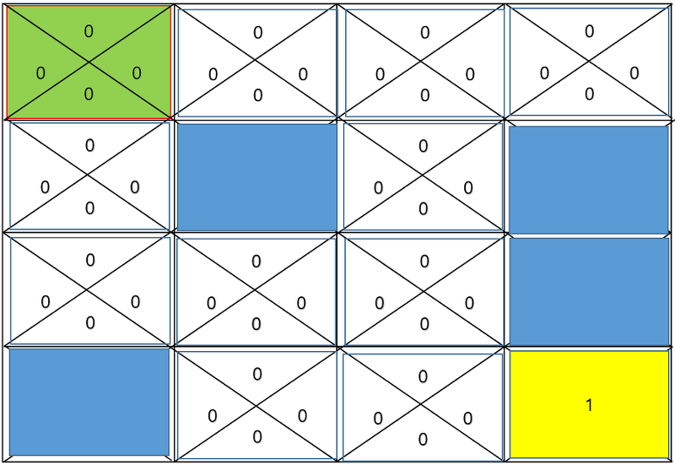
Frozen Lake
Q(s,a)=r+max Q(s`,a`)

Slide 6
Frozen Lake
0 1 2 3
4 5 6 7
8 9 10 11
12 13 14 15
Q(14,오른쪽)=1+max Q(15,a`)

Slide 7
Frozen Lake
0 1 2 3
4 5 6 7
8 9 10 11
12 13 14 15
1
Q(14,오른쪽)=1+max Q(15,a`)

Slide 8
Frozen Lake
0 1 2 3
4 5 6 7
8 9 10 11
12 13 14 15
1
Q(10,아래)=0+max Q(14,a`)

Slide 9
Frozen Lake
0 1 2 3
4 5 6 7
8 9 10 11
12 13 14 15
1
1
Q(10,오른쪽)=0+max Q(14,a`)=1

Slide 10
Frozen Lake
0 1 2 3
4 5 6 7
8 9 10 11
12 13 14 15
1
1
Q(13,오른쪽)=0+max Q(14,a`)

Slide 11
Frozen Lake
0 1 2 3
4 5 6 7
8 9 10 11
12 13 14 15
1
1
1
Q(13,오른쪽)=0+max Q(14,a`)=1

